Slide 1
OISISI PROJEKAT
PYTHON

Slide 2
Od čega se sastoji naš projekat?
STUDENT 1:Dragana Todorović-RA87/2017
STUDENT 2:Maja Tepavčević-RA90/2017
TRIE
GRAF
Pronalazak html dokumenata
SET
Unos upita
Rangirana pretraga
Algoritam pretrage
Prikaz rezultata
Primjena osnovnih skupovnih operacija
Paginacija rezultata

Slide 3
Trie predstavlja stablo takvo da:
Svaki čvor osim korjena čuva po jedan karakter
Jedna putanja od korjena do lista predstavlja jedan čuvani string
Primjer jednog takvog stabla možete vidjeti na narednom slajdu

Slide 4
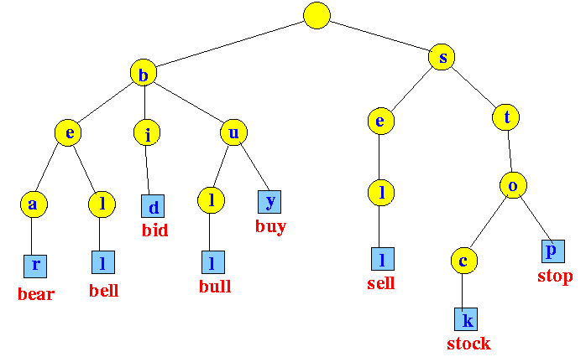
Skup stringova za ovo stablo je: bear,bell,bid,bull,buy,sell,stock,stop

Slide 5
Sastoji se iz dvije metode:
Dodavanje riječi u stablo
Pretraga riječi u stablu
Svaki čvor čuva informacije:
Childern – nasljednici datog čvora
Terminating – oznaka kraja riječi
Counter – broj riječi
Indexes – rječnik čiji je ključ putanja do dokumenta u kome je pronađena riječ a vrijednost indeksi riječi u fajlu

Slide 6
Da bi pronašli html dokumente i pristupili parsiranju potrebno je da unesemo putanju do direktorijuma u kome želimo da vršimo pretragu.
Ukoliko se unese putanja koja ne postoji ili se unese putanja do direktorijuma koji ne sadrži html dokumente, tu se program završava.
U ovom projektu to je odradjeno funkcijom: def walk_recursively(path)
Ona koristi funkciju walk koja za svaki direktorijum u stablu daje troslojne povratne vrijednost:
1. string koji predstavlja putanju do direktorijuma
2. lista imena poddirektorijuma za datu putanju
3. lista fajlova koji nisu direktorijumi za datu pitanju
Nakon što pronadjemo fajlove u svim direktorijumima i podirektorijumima pokrece se parsiranje html dokumenata uz pomoć parsera koji je dat u prilogu projekta

Slide 7
Unos upita vrši se preko konzole i moguće je prepoznati upit koji se sastoji od:
Samo jedne riječi
Više riječi razvojenih razmakom
Dvije riječi izmedju kojih se nalazi neki od logičkih operatora
Nad unijetim upitom se primjenuje split() po razmaku u slučaju da se upit sastoji iz više riječi.
Ukoliko se ne unese nijedna riječ u tom slučaju program se završava uz odgovarajuću poruku.
Ukoliko se neki od operatora AND,OR,NOT ne nadje na drugom mjestu smatra se da unos nije validan.
Ukoliko se unese neka riječ koja ne postoji u dokumentu ispisaće se poruka da nema rezultata i zahtjevati ponovni unos riječi

Slide 8
Algoritam pretrage zasnovan je na obilasku stabla(trie) i pronalasku putanja do dokumenata koji sadrze riječ ili riječi koje su unijete kroz upit.
Rezultat pretrage je rječnik čiji je ključ putanja do dokumenta koji sadrži riječ(riječi).
U zavisnosti od toga kako je upis unesen pretraga se vrši tako da:
Ukoliko se unese upit koji se sastoji samo od jedne riječi u stablu se pronalazi data riječ
Ukoliko se unese upit koji se satoji iz više riječi razdvojenih razmakom, prije svega se nad unijetim stringom primijeni funckija split() , a zatim nad dobijenim nizom stringova se pozove metoda do_or nad svaka dva susjedna stringa u nizu.

Slide 9
Primjena osnovnih skupovnih operacija (AND, OR I NOT) implementirana je tako da se prvo pomocu split() se formira niz od stringova a zatim provjera:
Da li se da drugom mjestu u tom nizu nalazi neki od logičkih operatora
U zavisnosti koji operator se nalazi tu primjena operacija iz Set() (do_and, do_or, do_not)

Slide 10
GRAF:
graf je par (V , E)
V je set čvorova (vertices)
E je skup grana (edges)
čvorovi i grane čuvaju elemente
prikazaćemo ga pomoću tri tipa: Vertex, Edge i Graph

Slide 11
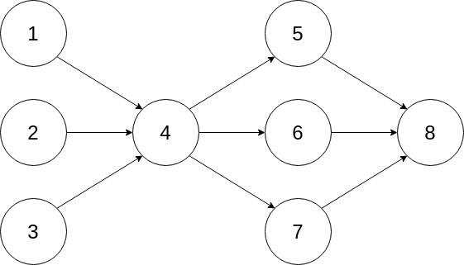
Usmjereni graf primjer:

Slide 12
GRAF:
Parsiranjem svih fajlova dobijemo word i linkove.
U graf dodajemo čvor uz pomoć insert_vertex(čvor sadrži putanje za fajlove,riječi i trie),
zatim prodjemo kroz sve linkove koje smo dobili parsiranjem i formiramo čvor na isti način(sadrži linkove,riječi i trie),
na kraju formiramo vezu izmedju čvorova zahvaljujući insert_edge.

Slide 13
Obilazak grafa po širini:
Breadth-first-search (BFS) je opšti metod za obilazak grafa:
obilazi sve čvorove i grane,
određuje da li je graf povezan,
određuje povezane komponente grafa,
određuje pokrivajuću šumu grafa.
BFS na grafu sa n čvorova i m grana traje O(n + m).
Može se proširiti za rješavanje drugih problema:
nađi najkraću putanju između dva čvora,
nađi prostu petlju

Slide 14
Algoritam:
BFS(G)
for all u ∈ G.vertices() do
setLabel(u, UNEXPLORED)
for all e ∈ G.edges() do
setLabel(e, UNEXPLORED)
for all v ∈ G.vertices() do
if label(v) = UNEXPLORED
then
BFS(G, v)

Slide 15
Algoritam:
BFS(G, s)
L0 ← [ ]
L0.addLast(s)
setLabel(s, VISITED)
i ← 0
while ¬Li.isEmpty() do
Li+1 ← [ ]
for all v ∈ Li.elements() do
for all e ∈ G.incidentEdges(v) do
if label(e) = UNEXPLORED then
w ← opposite(v, e)
if label(w) = UNEXPLORED then
setLabel(e, DISCOVERY)
setLabel(w, VISITED)
Li+1.addLast(w)
else
setLabel(e, CROSS)
i ← i + 1

Slide 16
SET:
Implementirane su operacije za uniju,presjek i komplement skupa.
Unija: Pronalazi html dokumente u kome se nalazi bar jedna od unesenih riječi. Upotreba operatora OR.
Presjek: Pronalazi html dokumente u kome se nalaze obje riječi.
Upotreba operatora AND.
Komplement: Pronalazi html dokumente u kome se nalazi prva riječ,a ne nalazi druga.
Upotreba operatora NOT.

Slide 17
Rangirana pretraga:
Na rang utiče:
broj pojavljivanja traženih riječi na njoj,
broj linkova iz drugih stranica na pronađenu stranicu i
broj traženih riječi u stranicama koje sadrže link na traženu stranicu.

Slide 18
Implementacija:
broj linkova iz drugih stranica smo dobile uz pomoć funkcije degree i stavile da nam on najviše utiče na rang(pomnožile sa najvećim brojem),
sljedeći parametar koji utiče najviše poslije broja linkova jeste broj traženih riječi u stranicama koje sadrže link na traženu stranicu-uz pomoć funkcije endpoints dobijemo stranicu u okviru koje uz pomoć lokalnog trie pretražimo i izbrojimo riječi(counter)
broj pojavljivanja traženih riječi najmanje utiče na rang(množimo sa najmanjim brojem) ,a dobijemo ih uz pomoć funkcije counter nad čvorom-gdje smo iskoristili vertex i njegovu funkciju element(),zatim unutar njega pretražili riječ uz pomoć trie.

Slide 19
Prikaz sortiranih rezultata:
Sortiranje: Izmjena redoslijeda elemenata u kolekciji tako da budu poređani od najmanjeg ka najvećem.
U ovom projektu smo upotrijebile merge sort algoritam.

Slide 20
Merge sort:
je primjer divide-and-conquer šablona.
divide: podijeli S na dva disjunktna podskupa S1 i S2,
recur: riješi potproblem za S1 i S2,
conquer: kombinuj rješenja za S1 i S2 u rješenje za S.
Prednosti: : Brz, sekvencijalan i za velike sekvence. Merge sort je O(n log n).
Mana: Budući da nije in-place koristi više memorije.

Slide 21
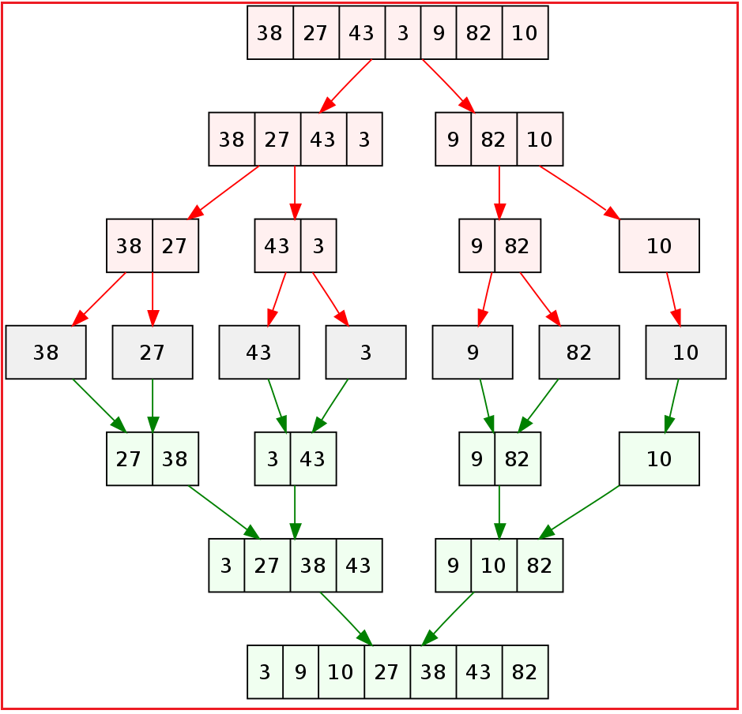
Primjer:

Slide 22
Paginacija rezultujućeg skupa:
Omogućava korisniku da unese broj N-koliko rezultata želi da prikaže, uz mogućnost kretanja unaprijed i unazad.
Izborom next,prikazuje se narednih N rezultata i postoji mogućnost izbora prev i prikaza prethodnih N rezultata.

